Slide 1
Keuzedeel Jeugd- en Opvoedhulp
Module A – les 11

Slide 2
Programma
Check aanwezigheid
Theorie
Opdrachten
Afsluiting
Doelen?
Aan het eind van deze les, weet je:
Wat oplossingsgericht werken is
Wat kids skills is en hoe je dit kunt gebruiken in de praktijk
Wat wondervragen en schaalvragen zijn
Hoe je wondervragen en schaalvragen toepast

Slide 3
Oplossingsgericht werken
Oplossing
Gericht
Werken
Veelgebruikte methode in de hulpverlening
Gericht op de vaardigheden, sterke kanten en het inzetten van hulpbronnen
Uitgangspunt = een vaardigheid die iemand verder kan ontwikkelen
Kids skills & wonder- en schaalvragen

Slide 4
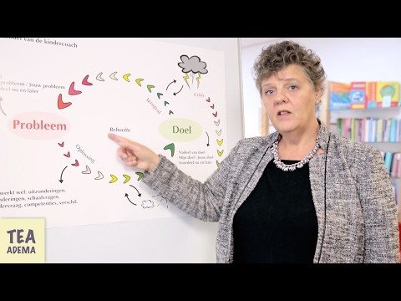
Kids skills – kinderen hebben geen problemen, alleen vaardigheden die zij nog niet geleerd hebben…
De methode is verdeeld in vijftien stappen.
Lees het document in de wiki over kids skills door.
Opdracht: Je verdiept je individueel in een aantal stappen. Zorg ervoor dat jij precies weet wat de bedoeling is. Zodadelijk ga je deze stappen uitleggen aan je klasgenoten
Notes:
Afhankelijk van het aantal studenten: verdeel de stappen over het aantal studenten. De studenten lezen de stappen en nemen goed door wat daarbij de bedoeling is. Ze moeten dit straks uit kunnen leggen aan hun klasgenoten.

Slide 5
Wonder- en schaalvraag
Een andere oplossingsgerichte methode. Waarom?
Zeer geschikt voor kinderen en jongeren. Waarom?

Slide 6
De wonder- en schaalvraag
De schaalvraag:
Zorg voor A4’tjes met de cijfers van 1 tot en met 10 erop. De eerste vraag is: ‘Waar sta je nu op deze schaal wanneer je aan je probleem denkt?’ De meeste mensen gaan niet bij 0 staan. Je kunt daarom vragen: ‘Wat gaat er al goed? Wat heeft al geholpen?’ Vervolgens ga je vragen naar een stapje hoger: ‘Hoe zou het eruitzien wanneer je iets hoger op de schaal zou staan? Wat is er dan anders? Wat zou je anders doen? Wat werkt er goed?’ Laat de persoon er rustig over nadenken. Probeer vervolgens samen te bedenken welke stapje hij of zij eerst zou kunnen zetten om op een hoger niveau te komen.
De wondervraag:
Stel dat er vanavond bij jou thuis een tovenaar zou komen, die kan met zijn toverstokje toveren dat alle nare dingen waar je last van hebt, over zouden zijn, wat zou er dan morgenochtend anders zijn en wat zou je anders doen?

Slide 7
Afsluiting
Volgende week:
Casus
Doelen?
Aan het eind van deze les, weet je:
Wat oplossingsgericht werken is
Wat kids skills is en hoe je dit kunt gebruiken in de praktijk
Wat wondervragen en schaalvragen zijn
Hoe je wondervragen en schaalvragen toepast

